Slide 1
第十八章 习题课
主要内容
(点)支配集、点覆盖集、点独立集
边覆盖集、匹配（边独立集）
二部图中的完备匹配
图的点着色、边着色、地图着色
基本要求
深刻理解与支配集、点覆盖集、边覆盖集、点独立集、边独立集(匹配)、点着色、边着色、面着色、色数等概念
会求阶数 n 较小或特殊图的 γ₀, α₀, β₀, α₁, β₁
会用二部图中匹配的理论解简单问题
理解并记住地图面着色与它的对偶图点着色之间的关系
会用点色数及边色数解决一些实际问题.

Slide 2
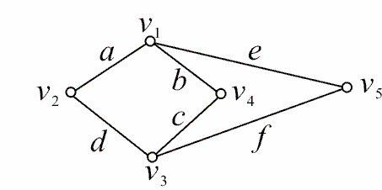
练习1
1．无向图G如下所示.
(1) G中有不是最小支配集的极小支配集吗？求支配数γ₀
(2) G中有不是最小点覆盖集的极小点覆盖集吗？求点覆盖数
α₀
(3) G中有不是最大点独立集的极大点独立集吗？求β₀.
(4) G中有完美匹配吗？为什么？求匹配数β₁
(5) 求边覆盖数α₁
Notes:
图G 存在完美匹配的一个必要条件是 G 的点数为偶

Slide 3
解答
(1) 共有8个极小支配集：{v₁,v₂}, {v₁,v₃}, {v₁,v₄}, {v₁,v₅},
{v₂,v₃}, {v₃,v₄}, {v₃,v₅}, {v₂,v₄,v₅}. 只有最后一个不是最小的，γ₀=2
(2) 共有2个极小点覆盖集：{v₁,v₃}, {v₂,v₄,v₅}，前者是最小
的，α₀=2
(3) 共有2个极大点独立集：{v₁,v₃}, {v₂,v₄,v₅}，后者是最大
的，β₀=3
(4) G不可能有完美匹配，因为它的阶数n=5(奇数)，β₁=2
(G的最大匹配为2元集)
(5) 由定理18.3立刻可知α₁=3
Notes:
边覆盖数α₁——最小边覆盖中元素个数
定理18.3G中边覆盖数α₁与匹配数β₁满足α₁+β₁=n.

Slide 4
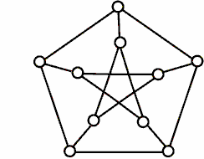
练习2
2. 彼得松图如下图所示：
在图上给出一个最大点独立集和一个最大匹配，从而求出β₀, β₁, 以及α₀和α₁.
Notes:
点覆盖数——最小点覆盖的元素个数α₀
最大点独立集中的元素个数，记为β₀
α₀+β₀=n
边覆盖数α₁与匹配数β₁满足α₁+β₁=n

Slide 5
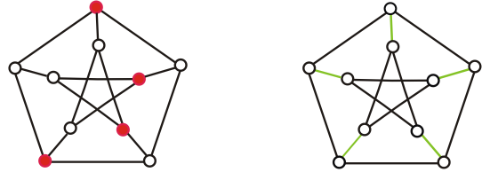
解答
解
(1) (2)
由观察法在上图(1)中给出一个最大点独立集，在(2)中给出了一个最大匹配. 从而得出β₀=4，β₁=5.
由定理18.2推论知α₀=6，由定理18.3可知α₁=5.
Notes:
点覆盖数——最小点覆盖的元素个数α₀
最大点独立集中的元素个数，记为β₀
α₀+β₀=n
边覆盖数（最小边覆盖中元素个数）α₁与匹配数（最大匹配中的边数）β₁满足α₁+β₁=n

Slide 6
练习3
3．求无向完全图K_{n}（n≥3）中的α₀, α₁, β₀, β₁.
解 本题应用定理18.2的推论（α₀+β₀=n）与定理18.3中的(3)（α₁+β₁=n）较为方便.
(1) 由于在K_{n}中，任何两个顶点均相邻，因而β₀=1，故有
α₀=n−1（α₀+β₀=n）.
(2) n为偶数时，K_{n}中存在完美匹配，所以β₁= ，故
当n为奇数时，K_{n}中不可能有完美匹配，K_{n}−v（从K_{n}中任意删
除顶点v）为K_{n−1}(n−1为偶数)，于是K_{n−1}中存在完美匹配，
但K_{n−1}中的完美匹配为K_{n}中的最大匹配，故K_{n}中的 ，于
是
Notes:
点覆盖数——α₀(G)——最小点覆盖的元素个数
最大点独立集中的元素个数，记为β₀
α₀+β₀=n
边覆盖数（最小边覆盖中元素个数）α₁与匹配数（最大匹配中的边数）β₁满足α₁+β₁=n
M为完美匹配——G中无M非饱和点

Slide 7
练习4
4．求完全二部图K_{r,s}（1≤r≤s）的α₀, α₁, β₀, β₁.
由二部图的定义及题中参数的定义，不难看出
α₀=β₁=r，α₁=β₀=s.
Notes:
点覆盖数——α₀(G)——最小点覆盖的元素个数
最大点独立集中的元素个数，记为β₀
α₀+β₀=n
边覆盖数（最小边覆盖中元素个数）α₁与匹配数（最大匹配中的边数）β₁满足α₁+β₁=n

Slide 8
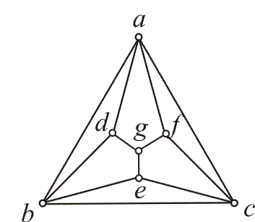
练习5
5. 求图的点色数 χ, 边色数 χ′, 以及面色数 χ*.
解 (1) 因为G中含奇圈，所以χ≥3，由布鲁克斯定理知 χ≤Δ=4,
又容易证明不能用3种颜色涂色：由于a, b, c 彼此相邻，因而至少用3种颜色涂色，设用颜色α, β, γ 分别给a, b, c 涂色. 此时最少还用这三种颜色给d, e, f 涂色，而且d, e, f也只能用颜色 γ, α和β，这样g只能用另一种颜色，比如 σ 涂色，所以 χ=4.

Slide 9
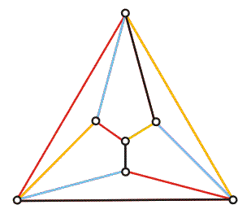
练习5
(2) 由维津（Vizing）定理可知χ′=4或5，但可用4种颜色给边
涂色，如图所示.
Notes:
定理18.11 (Vizing定理 )G为简单平面图，则
Δ(G) ≤ χ′(G) ≤ Δ(G)+1.

Slide 10
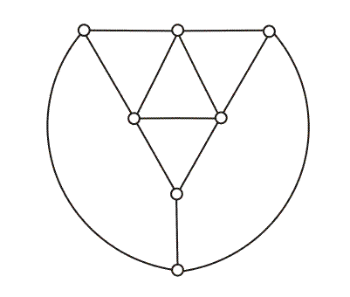
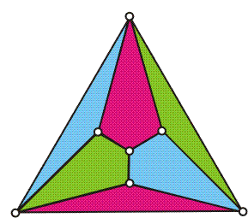
练习5
(3) 易知图的对偶图为图(1)所示，容易证明它的点色数为4，所以图17的面色数χ*=4，见图(2)所示.
图19
图20
(1) (2)

Slide 11
练习6
6. 设G为3-正则的哈密顿图，证明χ′(G)=3.
证 用维津定理及握手定理即可证.
由维津定理知
3 = Δ(G) ≤ χ′(G) ≤ Δ(G)+1 = 4.
下面只需证可用3种颜色给G的边着色.
设C为G中的哈密顿回路，则C为偶圈(3n=2m)，所以用两种
颜色可给C的边着色. G中不在C上的边彼此不邻(为什么？)，
因而用第3种颜色给它们着色即可.

Slide 12
练习7
7. 某校计算机系三年级学生在本学期共选6门选修课C_{i}, i=1,
2, …, 6. 设S(C_{i})为选C_{i}课的学生集. 已知
S(C_{i})∩S(C₆) ≠ ∅, i=1, 2, …, 5，
S(C_{i})∩S(C_{i+1}) ≠ ∅, i=1, 2, 3, 4，
S(C₅)∩S(C₁) ≠ ∅.
问这6门课至少几天能考完？

Slide 13
解答
由已知条件做无向图G=<V,E>，
其中 V={C₁, C₂, …, C₆}，
E={(C_{i},C_{j})| S(C_{i})∩S(C_{j})≠∅}，
如图所示W₆.
给G一种着色(点着色)，
C_{i}与C_{j}着同色
⇔ C_{i}与C_{j}不相邻
⇔ 没有学生既学C_{i}又学C_{j}
⇔ C_{i}与C_{j}可同时考.
于是最少的考试时间为
χ(G)=4
解
Notes:
S(C_{i})∩S(C₆) ≠ ∅, i=1, 2, …, 5，
S(C_{i})∩S(C_{i+1}) ≠ ∅, i=1, 2, 3, 4，
S(C₅)∩S(C₁) ≠ ∅.

